Slide 1
공 피하기 게임

Slide 2
프로젝트 소개
주제
공 피하기 게임 만들기
대상
전 연령층
목적
무료한 일상생활 속에서 소소한 즐거움을 주기 위한 게임을 만드는 것이다.

Slide 3
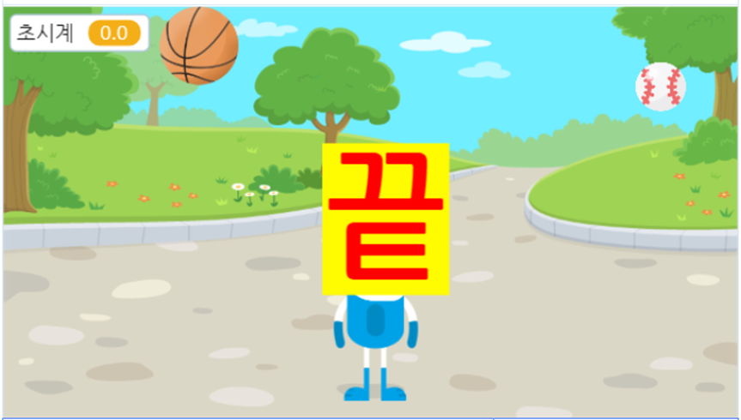
화면 01- 첫 화면
1.초시계 값
2. 농구공
3. 야구공
5. 게임 종료
메세지
4. 주인공 엔트리봇

Slide 4
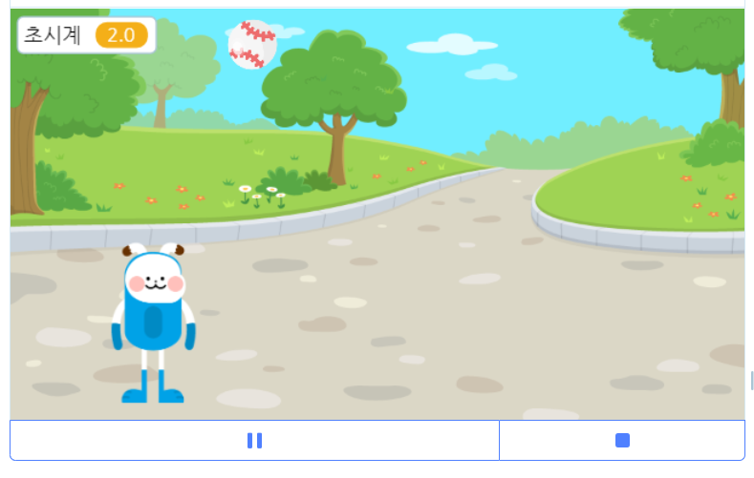
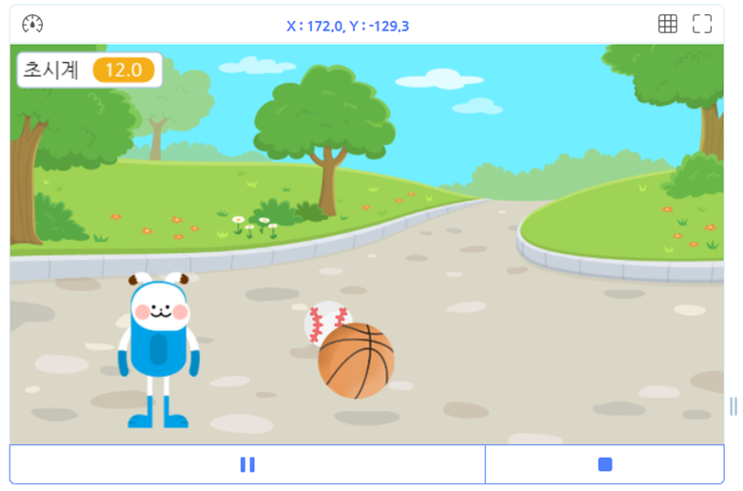
화면 02- 공 피하는 과정

Slide 5
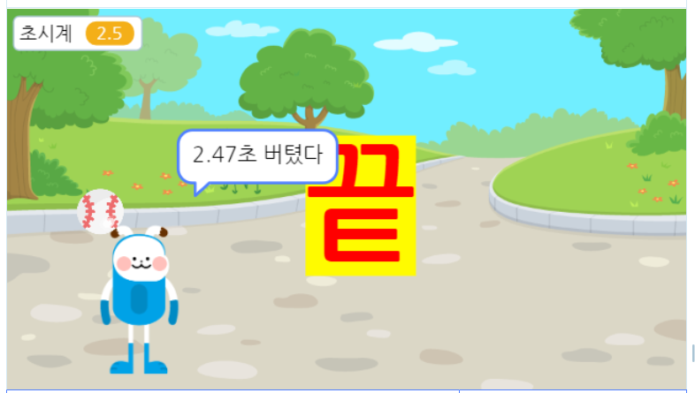
화면 03- 공에 맞을 경우

Slide 6




프로젝트 순서도
시작하기
오른쪽 벽에 닿았는가?
F
반복
초시계시작하기
T
오른쪽 화살표를 눌렀는가?
x: 210위치로 이동
F
왼쪽 벽에 닿았는가?
F
T
이동방향 +10
T
x: -210위치로 이동
왼쪽 화살표를 눌렀는가?
F
야구공에
닿았는가?
T
끝신호
보내기
초시계값말하기
모든코드멈추기
T
이동방향 -10
농구공에
닿았는가?

Slide 7
요소 설명
오브젝트 | 엔트리봇 | 키보드 오른쪽 화살표와 왼쪽 화살표를 누르면 해당 방향으로 움직임, 공에 맞으면 게임 종료
 | 농구공 | 시작하면 이동방향으로 움직임
 | 야구공 | 시작하면 이동방향으로 움직임
 | 공원 | 배경
 | 끝 | 글상자, 게임이 종료되면 나타남
신호 | 농구공 | 10초후에 농구공 나타내기
 | 끝 | 엔트리봇이 공에 닿았을 때 게임 종료

Slide 8
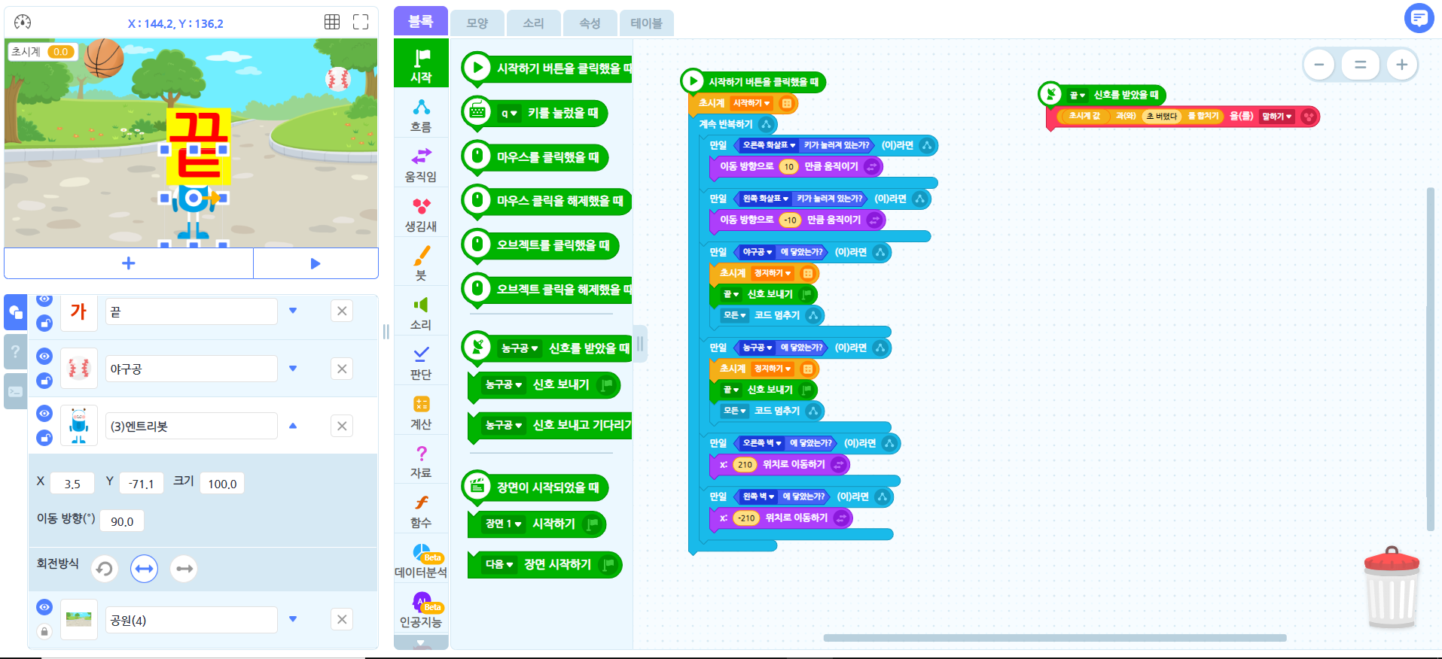
엔트리봇 코드

Slide 9
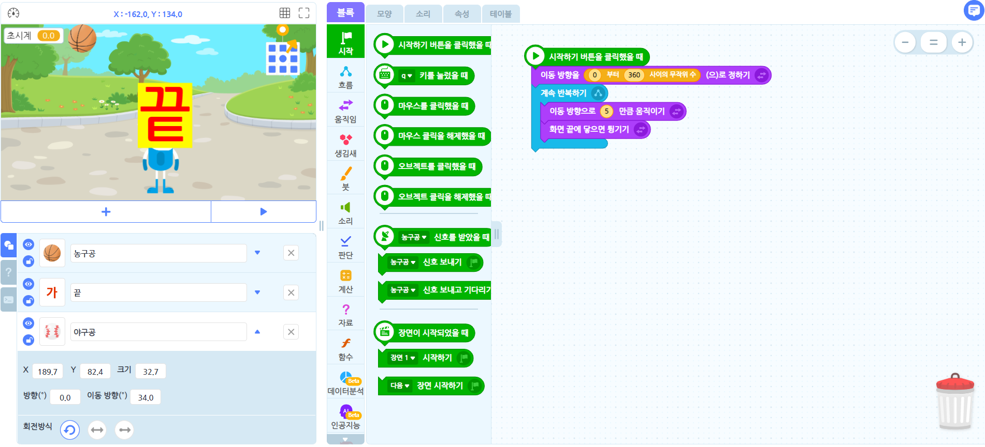
야구공 코드

Slide 10
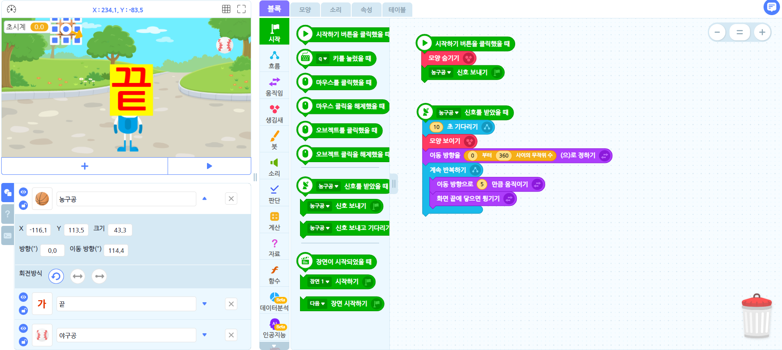
농구공 코드

Slide 11
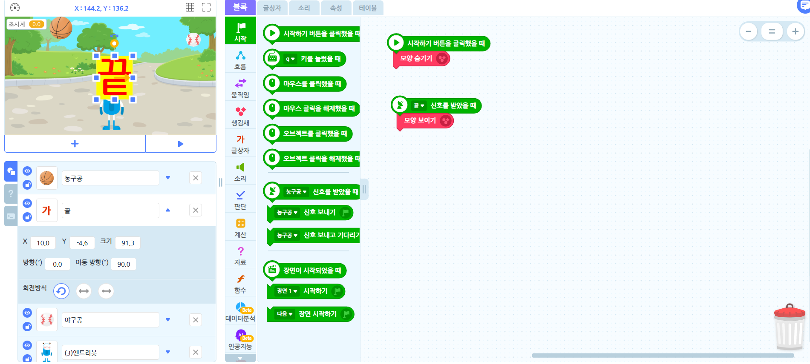
끝 코드

